Slide 1

Instituto Tecnológico de Mexicali
SUBDIRECCIÓN DE PLANEACIÓN Y VINCULACIÓN
DPTO DE PLANEACIÓN, PROGRAMACIÓN Y PRESUPUESTACIÓN
Diagnóstico de la Región
Mexicali, Baja California Marzo de 2017

Slide 2

ANEXO XXXIX DIAGNÓSTICO DE LA REGIÓN Y ESTUDIO DE CAPACIDADES DEL INSTITUTO PARA LA ESPECIALIDAD
DIAGNOSTICO DE LA REGIÓN
MANUAL DE LINEAMIENTOS ACADÉMICO-ADMINISTRATIVOS DEL TECNM
ESTUDIO DE CAPACIDADES
Actividades socioeconómicas por sector y región.
Organismos públicos, sociales y empresas privadas que funcionan en la zona y que tienen influencia en el entorno.
Programas y proyectos de desarrollo de estos organismos.
Situación actual de la producción de bienes y servicios.
Caracterización de los recursos naturales regionales.
Perspectivas de desarrollo de los puntos anteriores.
Desarrollo de las disciplinas actuales y emergentes en el entorno local, regional, nacional e internacional, relacionadas con los planes de estudio que ofrece el Instituto.
Necesidades de competencias profesionales en el entorno
Marzo de 2017

Slide 3

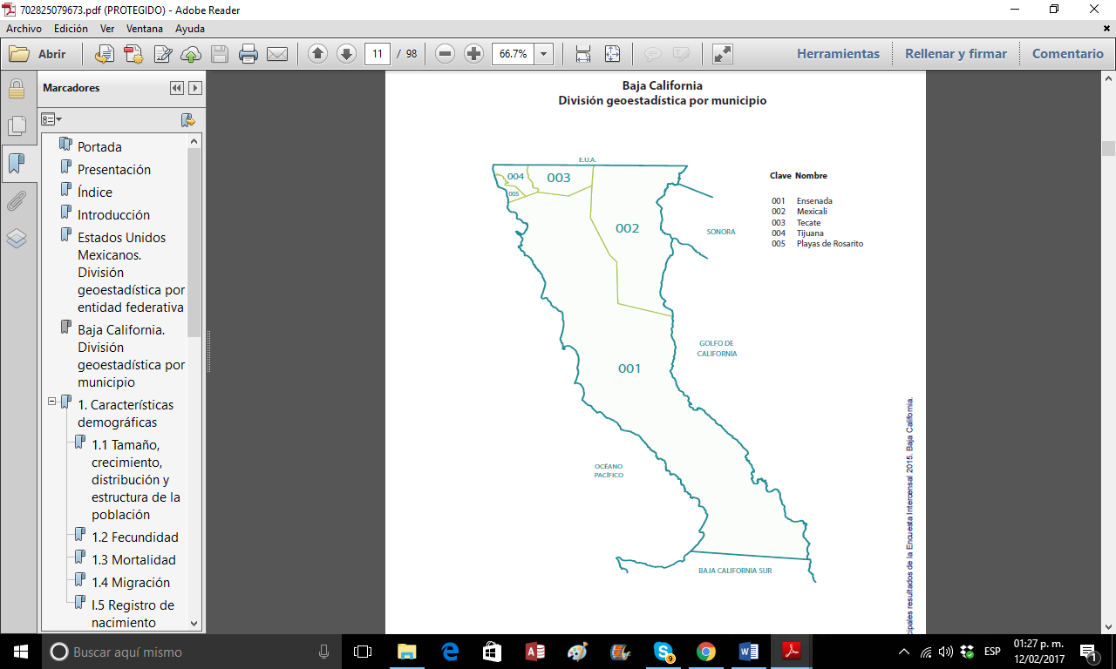
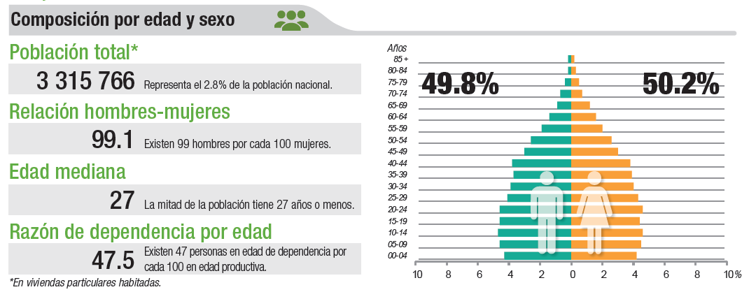
Actividades socioeconómicas por sector y región.
DIAGNÓSTICO DE LA REGIÓN
Ventajas competitivas de Baja California:
Estado fronterizo con Estados Unidos.
Diversidad de actividades económicas.
Nivel de bienestar social.

Slide 4
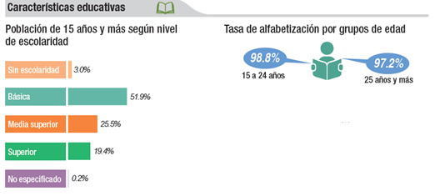
Actividades socioeconómicas por sector y región.
DIAGNÓSTICO DE LA REGIÓN
En BC el grado promedio de escolaridad de las personas con edad de 15 años y más es de 9.8, lo que equivale a primero de preparatoria, en el país es 9.2. (INEGI, 2016)
Sin embargo BC ocupa el primer lugar en porcentaje de alumnos desertores del ciclo escolar en educación media superior, respecto al total de alumnos inscritos (OCDE, 2013)

Slide 5
Actividades socioeconómicas por sector y región.
DIAGNÓSTICO DE LA REGIÓN
El Producto Interno Bruto (PIB) de BC es de $383,149 millones de pesos, lo que significa 2.9% del total nacional. (INEGI, 2016)
Distribución de empleos en sector secundario (STPS,2017):
Industria manufacturera, 78%
Industria extractiva y electricidad 2%
Industria de la construcción 20%

Slide 6
Actividades socioeconómicas por sector y región.
DIAGNÓSTICO DE LA REGIÓN
Sector primario:
2° lugar en el país por 481,118 toneladas de trigo grano;
Sector secundario:
BC abarca el 4% de producción bruta en el país.
Sector terciario:
41,502 empresas se dedican al comercio y 44,349 a los servicios privados no financieros (43.3% y 46.3% del total de establecimientos en BC respectivamente)
Automóviles y camionetas
Camiones y tracto camiones
Componentes electrónicos
Actividades más importantes por su producción bruta en BC son la fabricación de :
7,320 empresas se dedican a las industrias manufactureras (7.6% del total de establecimientos en BC).
22% de las personas trabajan en comercio y 31% en servicios privados no financieros.
3er lugar por la producción de 84,765 toneladas de algodón;
11° lugar por 1.4 millones de gallinas para la producción de huevo;
21° lugar en el país por 1.4 millones de aves de corral.
17 de cada 100 pesos se obtienen por los servicios privados no financieros en la entidad.

Slide 7
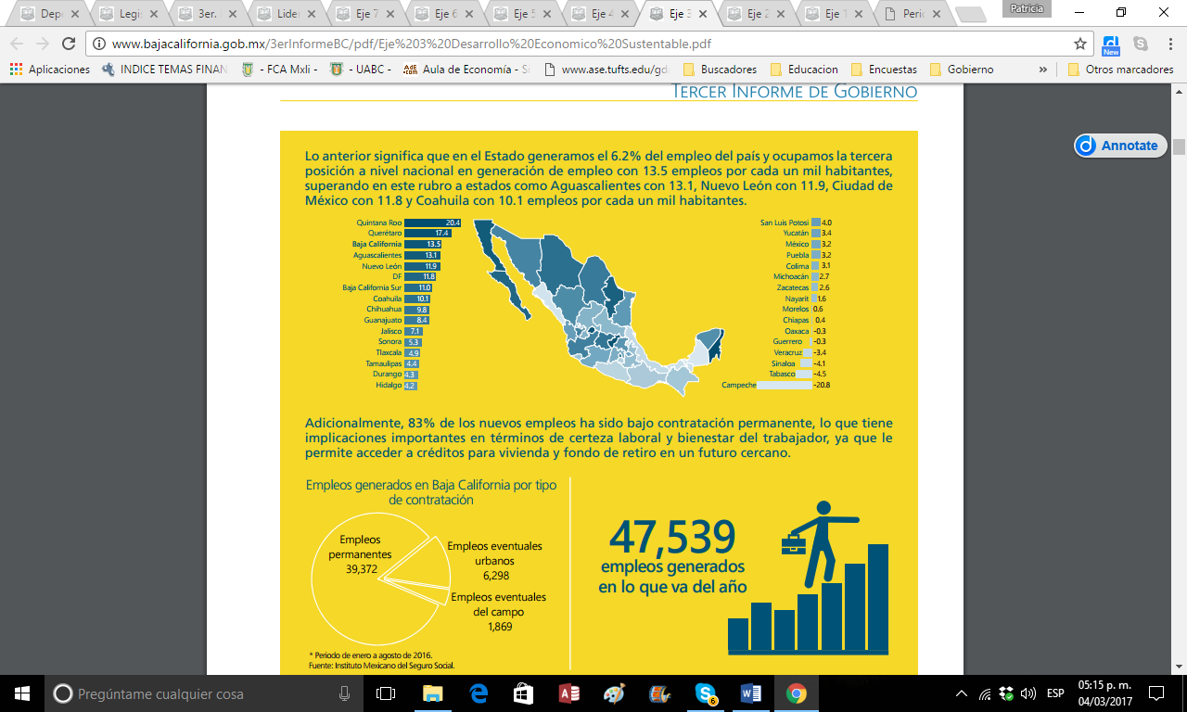
Actividades socioeconómicas por sector y región.
DIAGNÓSTICO DE LA REGIÓN
Mapa comparativo por índice de generación de empleos
(Gobierno del Estado de Baja California, 2016)
En BC se genera el 6.2% del empleo del país, ocupando la tercera posición a nivel nacional con 13.5 empleos por cada un mil habitantes.
BC tiene la tasa desocupación más baja de la frontera norte y la cuarta más baja en el país (2.3%).

Slide 8
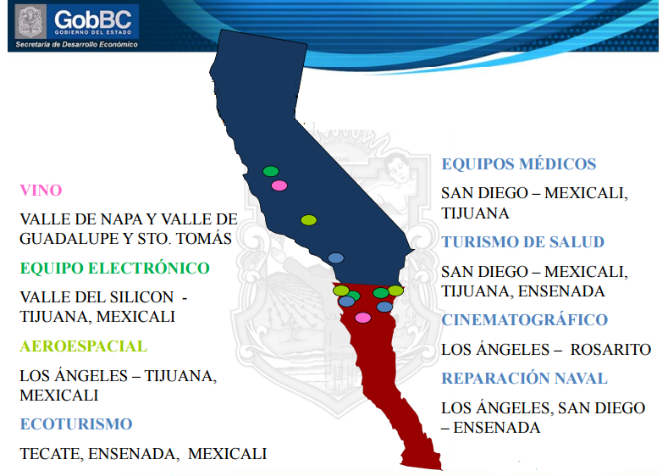
Actividades socioeconómicas por sector y región.
DIAGNÓSTICO DE LA REGIÓN
BC tiene una estructura industrial en clusters
La Política de Desarrollo Empresarial de Baja California 2012-2020 considera 3 tipos de vocaciones productivas:
Vocaciones razonables. Tienen alto valor en variables relevantes
Vocaciones por impulsar. Crecen en valores relevantes pero a ritmo lento.
Vocaciones por incubar. Sin valor elevado en valores relevantes pero creciendo a ritmo acelerado.
Mapa de la “mega región transfronteriza Cali-Baja”

Slide 9
Actividades socioeconómicas por sector y región.
DIAGNÓSTICO DE LA REGIÓN
ESTADO DE BAJA CALIFORNIA
Rama de la actividad | Con gran peso Eco. | De alto crecimiento
VOCACIONES PRODUCTIVAS RAZONABLES
Comercio al por menor de combustibles, aceites y grasas, lubricantes | 1ro. | 4to.
Fabricación de equipo aeroespacial | 2do. | 6to.
Operadores de telecomunicaciones alámbricas | 3ro. | 1ro.
Fabricación de otros productos metálicos | 4to. | 2do.
Fabricación de partes para vehículos automotores | 5to. | 3ro.
Hoteles, moteles y similares | 6to. | 5to.
Escuelas de educación superior | 7mo. | 7mo.
VOCACIONES PRODUCTIVAS POR IMPULSAR
Generación, transmisión y distribución de energía eléctrica | 1ro.
Fabricación de equipo no electrónico y material desechable de uso médico, dental y para laboratorio, y artículos oftálmicos | 2do.
Fabricación de productos de plástico | 3ro.
Fabricación de componentes electrónicos | 4to.
Fabricación de equipo de audio y de video | 5to.
Fabricación de automóviles y camiones | 6to.
Otras industrias manufactureras | 7mo.
Captación, tratamiento y suministro de agua | 8vo.
Industria de las bebidas | 9no.
Operadores de telecomunicaciones inalámbricas, excepto servicios de satélite | 10mo.
Fabricación de instrumentos de medición, control, navegación, y equipo médico electrónico | 11vo.
VOCACIONES PRODUCTIVAS POR INCUBAR
Fabricación de productos farmacéuticos |  | 1ro.
Uniones de crédito e instituciones de ahorro |  | 2do.
Laboratorios médico y de diagnóstico |  | 3ro.
Centros para la atención de pacientes que no requieren hospitalización |  | 4to.
Otros servicios recreativos |  | 5to.
MEXICALI, BAJA CALIFORNIA
Rama de la actividad | Con gran peso Eco. | De alto crecimiento
VOCACIONES PRODUCTIVAS RAZONABLES
Operadores de telecomunicaciones alámbricas | 3ro. | 1ro.
Fabricación de equipo no electrónico y material desechable de uso médico, dental y para laboratorio, y artículos oftálmicos | 1ro. | 2do.
Construcción de vías de comunicación | 4to. | 3ro.
Elaboración de productos de panadería y tortillas | 2do. | 4to.
VOCACIONES PRODUCTIVAS POR IMPULSAR
Generación, transmisión y distribución de energía eléctrica | 1ro.
Fabricación de automóviles y camiones | 2do.
Fabricación de otros productos metálicos | 3ro.
Comercio al por mayor de abarrotes y alimentos | 4to.
Fabricación de equipo de generación y distribución de energía eléctrica | 5to.
Fabricación de partes para vehículos automotores | 6to.
Fabricación de productos de plástico | 7mo.
Fabricación de equipo aeroespacial | 8vo.
VOCACIONES PRODUCTIVAS POR INCUBAR
Comercio al por mayor de camiones y de partes y refacciones nuevas para automóviles, camionetas |  | 1ro.
Operadores de telecomunicaciones alámbricas, excepto servicios de satélite |  | 2do.
Centros para la atención de pacientes que no requieren hospitalización |  | 3ro.
Fabricación de otros productos a base de minerales no metálicos |  | 4to.
Fabricación de productos a base de arcillas y minerales refractarios |  | 5to.
Servicio y diseño de sistemas de cómputo y servicios relacionados |  | 6to.

Slide 10










Organismos públicos, sociales y empresas privadas que funcionan en la zona y que tienen influencia en el entorno.
DIAGNÓSTICO DE LA REGIÓN
Administración Pública Estatal
Administración Pública Paraestatal
Dependencias federales
Dependencias centralizadas del poder ejecutivo estatal
Organismos públicos
Entidades:
Organismos descentralizados
Empresas de participación estatal
Fideicomisos

Slide 11
Organismos públicos, sociales y empresas privadas que funcionan en la zona y que tienen influencia en el entorno.
DIAGNÓSTICO DE LA REGIÓN
Organismos de promoción económica
Asociaciones de profesionistas
Organismos locales
Comisión de Desarrollo Industrial de Mexicali
Consejo de Desarrollo Económico de Mexicali
EmpreSer de México, A.C. en los 5 municipios
UABC (alta tecnología) en Mexicali, Tijuana y Ensenada
UABC Cimarrones (tipo tradicional) en Mexicali, Tijuana y Ensenada
CETYS (tecnología intermedia) en Mexicali
ITM (tecnología intermedia) en Mexicali
UNIMOSS (tradicional agro-negocios) en Mexicali
Escomex en Mexicali
Incubadoras
Mexicali
Colegio de Químicos Farmacéuticos Biólogos de la Ciudad de Mexicali, B.C., A.C.
Colegio de Ingenieros Mecánicos Electricistas de Mexicali, A.C.
Colegio Cachanilla de Contadores Públicos, A.C.
Asociación Mexicana de Contadores Públicos Colegio Profesional en Mexicali, BC, A.C
Colegio de Contadores Públicos de Mexicali, A.C.

Slide 12
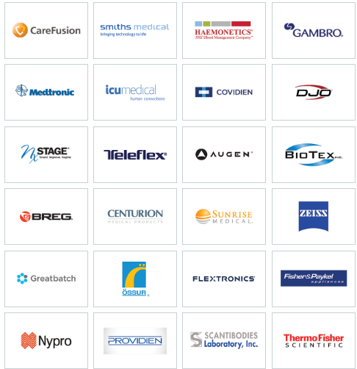
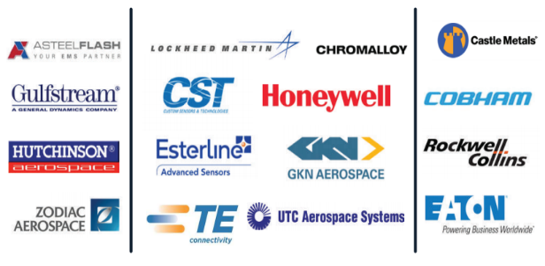
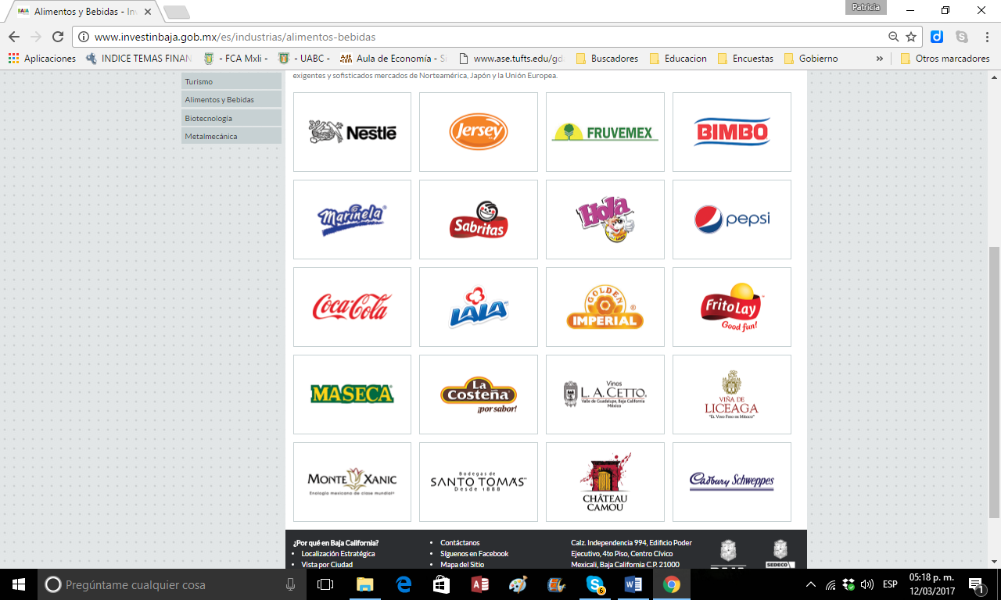
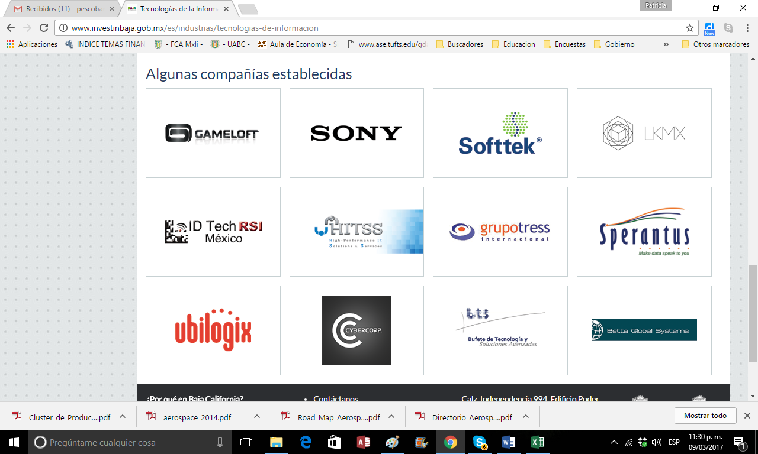
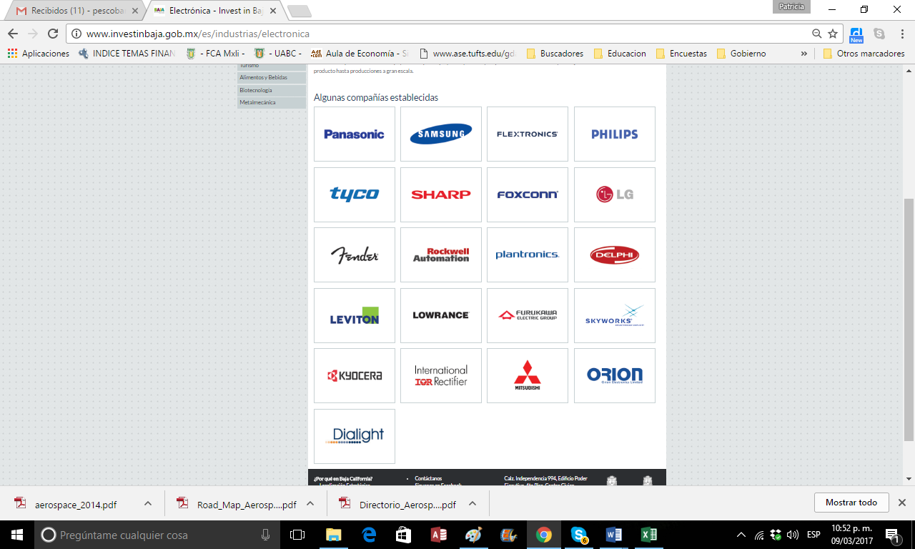
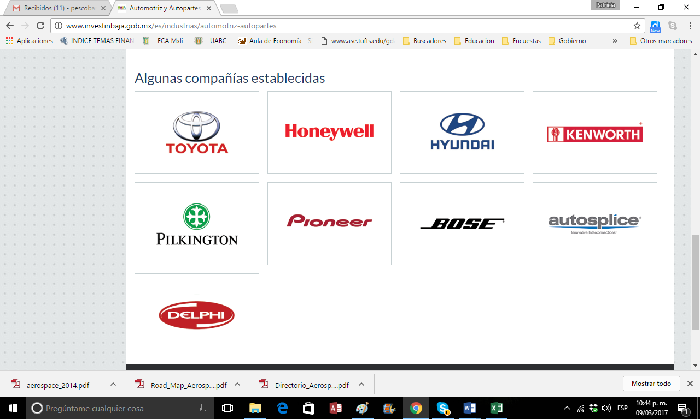
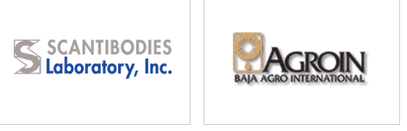




Organismos públicos, sociales y empresas privadas que funcionan en la zona y que tienen influencia en el entorno.
DIAGNÓSTICO DE LA REGIÓN
Metalmecánica
Dispositivos médicos
Aeroespacial
TICs
Alimentos y bebidas
Biotecnología
Electrónica
Automotriz
Energía
Minería
Plásticos
Turismo
Notes:
Industria y Transformación-Comercio Servicios y Turismo-Patronal de la Rep.Mex.-Industria Electrónica de Telecom. y Tec. de la Informac.

Slide 13
Programas y proyectos de desarrollo de estos organismos
DIAGNÓSTICO DE LA REGIÓN
Sector aeroespacial
Certificación para la proveeduría local
Investigación colaborativa binacional
Desarrollo de proveedores especializados
Programa de materiales avanzados
Sector Energías Renovables
Aprovechamiento de campos geotérmicos
Desarrollo de generadores eólicos
Desarrollo de sistemas fotovoltáicos
Sector Manufactura Avanzada
Centro Manufactura Avanzada
Desarrollo de proveedores de la Industria Electrónica
Sector Tecnologías de la Información y Comunicación
Unidad de Inteligencia de Mercado de software
Red de empresas de software embebido
Agenda de innovación para Baja California, CONACYT
Colaboración tecnológica con instituciones de California, USA

Slide 14
Situación actual de la producción de bienes y servicios
DIAGNÓSTICO DE LA REGIÓN
2.3% del total nacional de establecimientos de los cuales 90% de comercio y servicios privados financieros
97% de las viviendas cuentan con disponibilidad de agua y drenaje
91% cuentan con servicio público de recolección de basura
4to lugar nacional en % de disposición de residuos ambientalmente adecuada
82% de los habitantes afiliados a servicios de salud
99% de las viviendas cuentan con piso de cemento, firme, mosaico o madera y también 99% cuentan con energía eléctrica
65% de los habitantes cuentan con automóvil, 47% computadora, 49% conexión a internet, 91% teléfono móvil, 97% televisor
INEGI,2016 - Indicadores de bienestar por entidad federativa OCDE, 2008

Slide 15
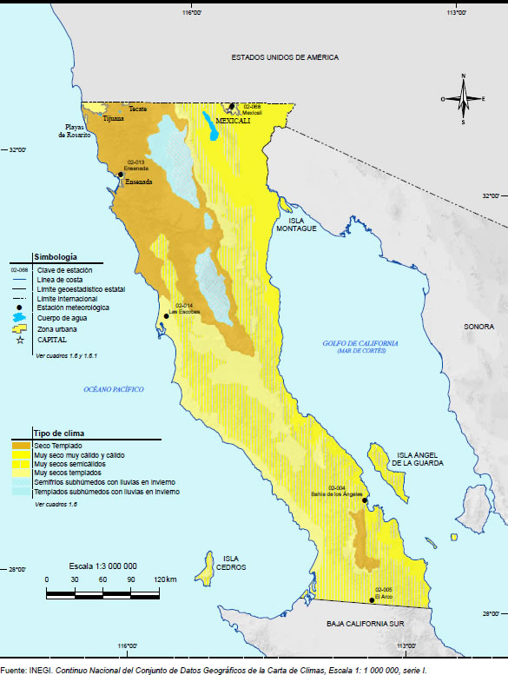
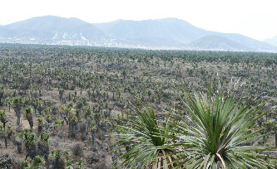
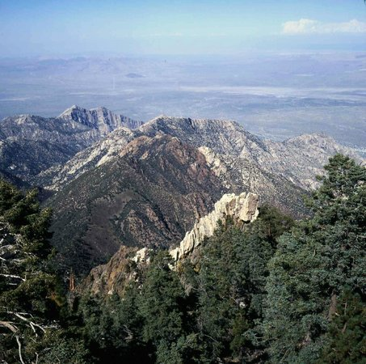
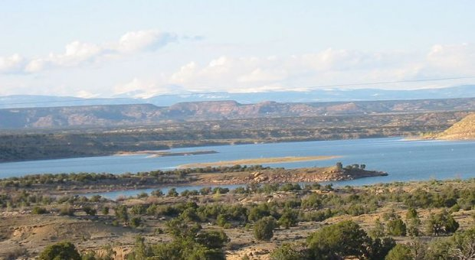
Caracterización de los recursos naturales regionales
DIAGNÓSTICO DE LA REGIÓN

Slide 16
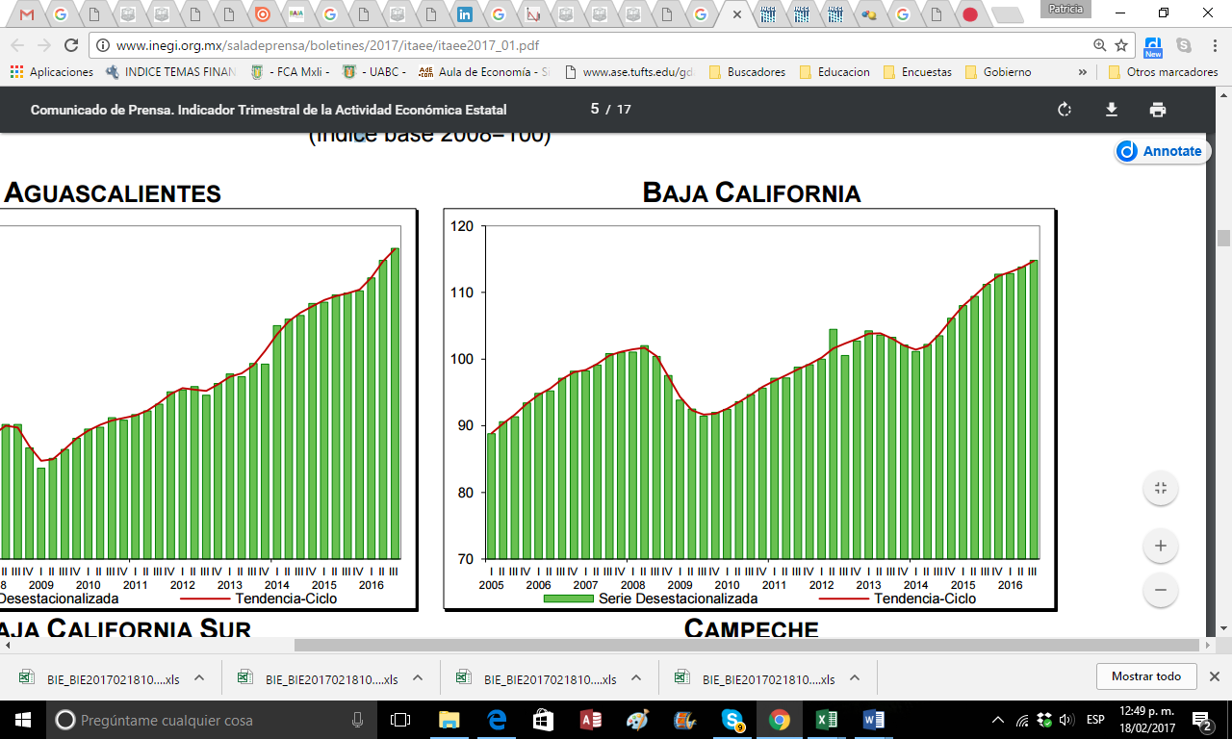
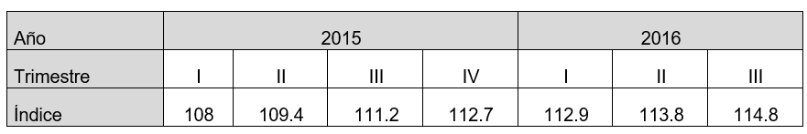
Perspectivas de desarrollo de los puntos anteriores
DIAGNÓSTICO DE LA REGIÓN
INEGI: Indicador Trimestral de la Actividad Económica Estatal (ITAEE)
Índices con datos desestacionalizados

Slide 17
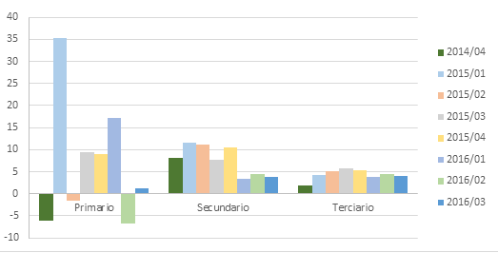
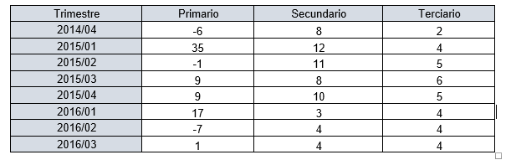
Perspectivas de desarrollo de los puntos anteriores
DIAGNÓSTICO DE LA REGIÓN
INEGI: Indicador Trimestral de la Actividad Económica Estatal (ITAEE)
Por sector económico

Slide 18
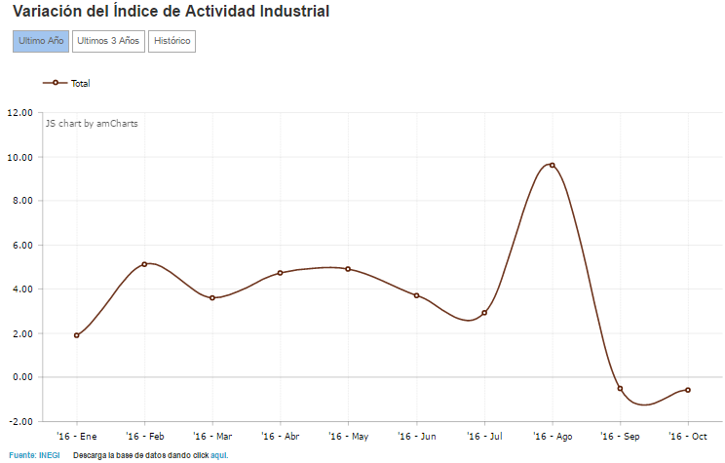
Perspectivas de desarrollo de los puntos anteriores
DIAGNÓSTICO DE LA REGIÓN
SEDECO: Semáforo económico
Comercio al por menor creció 26%, comercio al por mayor creció 22%
Actividad industria decreció 5% en septiembre 2016 después de 25 meses al alza.
Manufactura + 7%
Minería - 19%
Construcción - 11%
Electricidad - 5%
Inversión extranjera directa creció 22%
IMMEX (Maquila) +7 establecimientos

Slide 19
Perspectivas de desarrollo de los puntos anteriores
DIAGNÓSTICO DE LA REGIÓN
Muebles.
Artículos de vidrio para laboratorio, higiene o farmacia.
Aparatos de radar.
Aparatos de soldar.
Partes para generadores eléctricos.
Muelles, ballestas y sus hojas, hierro o acero.
Partes para motores de encendido por chispa.
Mobiliario para medicina, odontología o veterinaria.
Las demás manufacturas de hierro o acero.
Aparatos de alumbrado para automóviles.
Vidrieras aislantes de paredes múltiples.
Productos
Textiles, y
Piedra y vidrio,
Metales,
Maquinaria,
Electrónicos,
Sectores
SHCP-CIDE-Harvard: Atlas de complejidad económica de México.
La complejidad económica es una medida de las capacidades y conocimientos de los sectores productivos que permite conocer las vocaciones productivas de las entidades

Slide 20
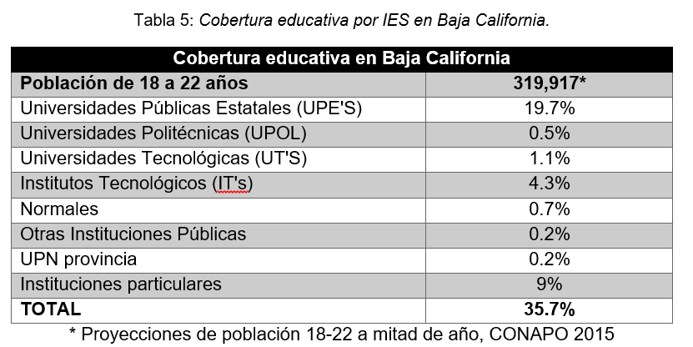
Desarrollo de las disciplinas actuales y emergentes relacionadas con los planes de estudio que ofrece el ITM
DIAGNÓSTICO DE LA REGIÓN
Carreras a nivel Licenciatura Universitaria y Tecnológica relacionadas con los planes de estudio que ofrece el ITM (SEE,2017)

Slide 21
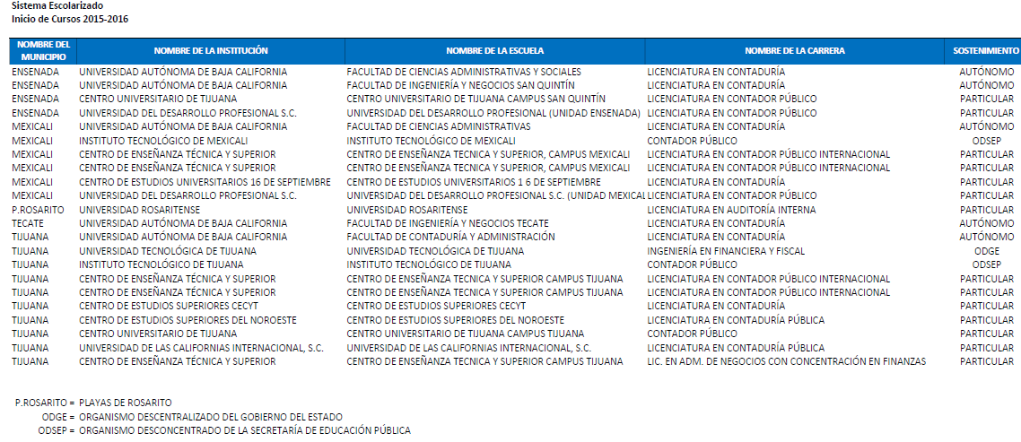
Desarrollo de las disciplinas actuales y emergentes relacionadas con los planes de estudio que ofrece el ITM
DIAGNÓSTICO DE LA REGIÓN
Contador Público

Slide 22
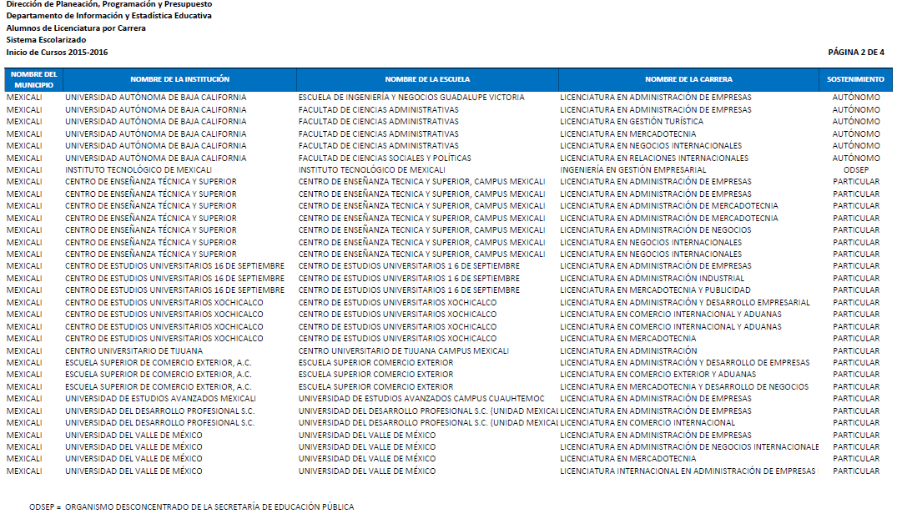
Desarrollo de las disciplinas actuales y emergentes relacionadas con los planes de estudio que ofrece el ITM
DIAGNÓSTICO DE LA REGIÓN
Ing. Gestión Empresarial

Slide 23
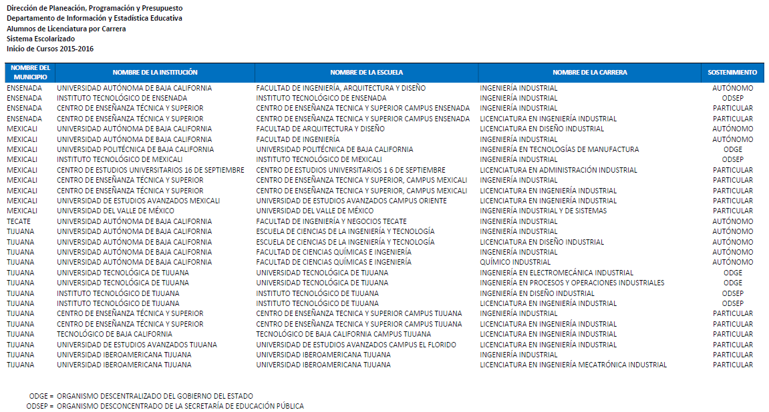
Desarrollo de las disciplinas actuales y emergentes relacionadas con los planes de estudio que ofrece el ITM
DIAGNÓSTICO DE LA REGIÓN
Ing. Industrial

Slide 24
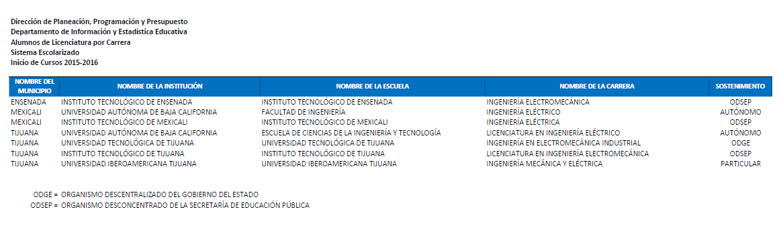
Desarrollo de las disciplinas actuales y emergentes relacionadas con los planes de estudio que ofrece el ITM
DIAGNÓSTICO DE LA REGIÓN
Ing. Eléctrica

Slide 25
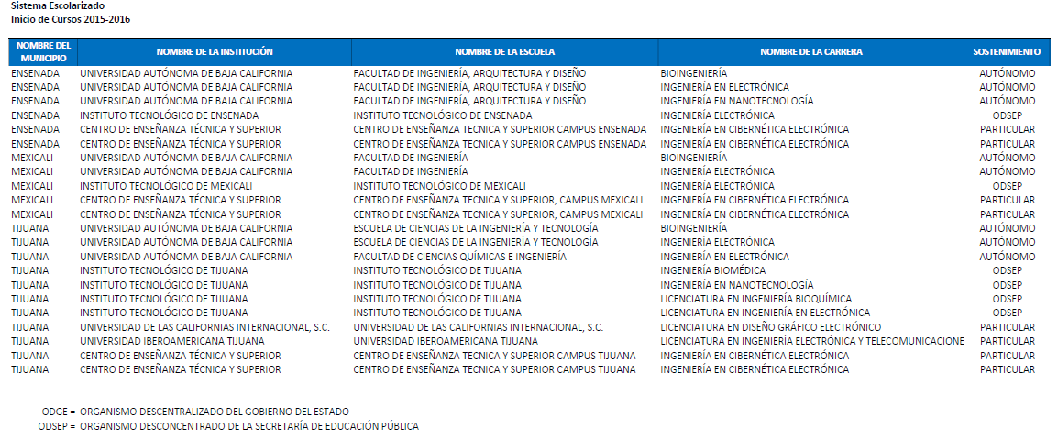
Desarrollo de las disciplinas actuales y emergentes relacionadas con los planes de estudio que ofrece el ITM
DIAGNÓSTICO DE LA REGIÓN
Ing. Electrónica

Slide 26
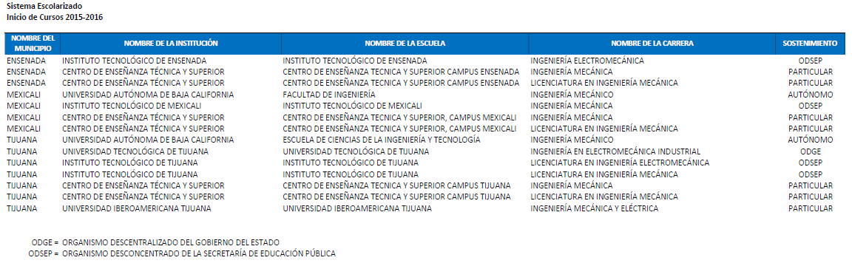
Desarrollo de las disciplinas actuales y emergentes relacionadas con los planes de estudio que ofrece el ITM
DIAGNÓSTICO DE LA REGIÓN
Ing. Mecánica

Slide 27
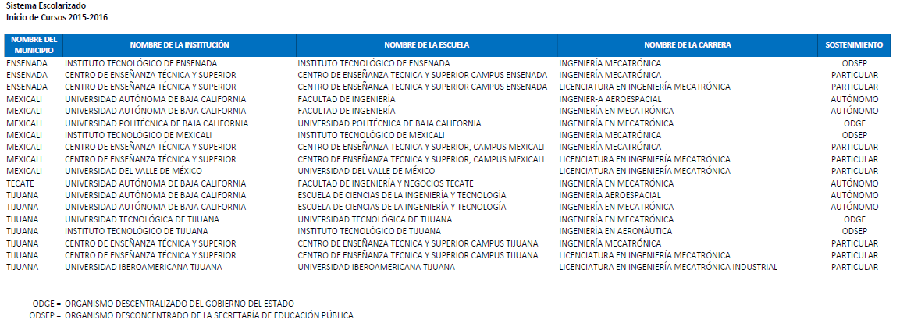
Desarrollo de las disciplinas actuales y emergentes relacionadas con los planes de estudio que ofrece el ITM
DIAGNÓSTICO DE LA REGIÓN
Ing. Mecatrónica

Slide 28
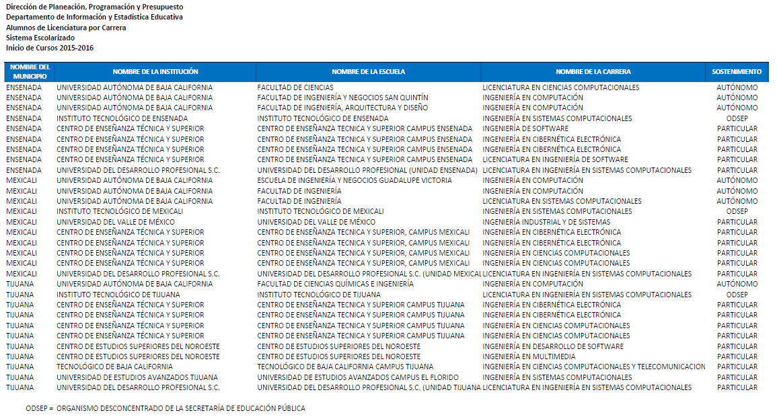
Desarrollo de las disciplinas actuales y emergentes relacionadas con los planes de estudio que ofrece el ITM
DIAGNÓSTICO DE LA REGIÓN
Ing. Sistemas Computacionales

Slide 29
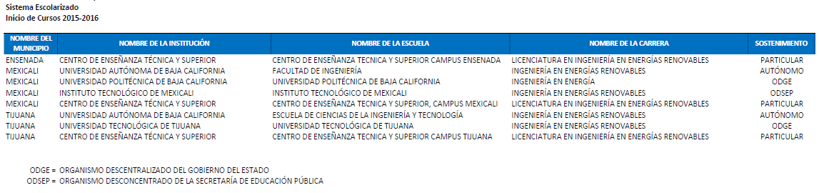
Desarrollo de las disciplinas actuales y emergentes relacionadas con los planes de estudio que ofrece el ITM
DIAGNÓSTICO DE LA REGIÓN
Ing. Energías Renovables

Slide 30
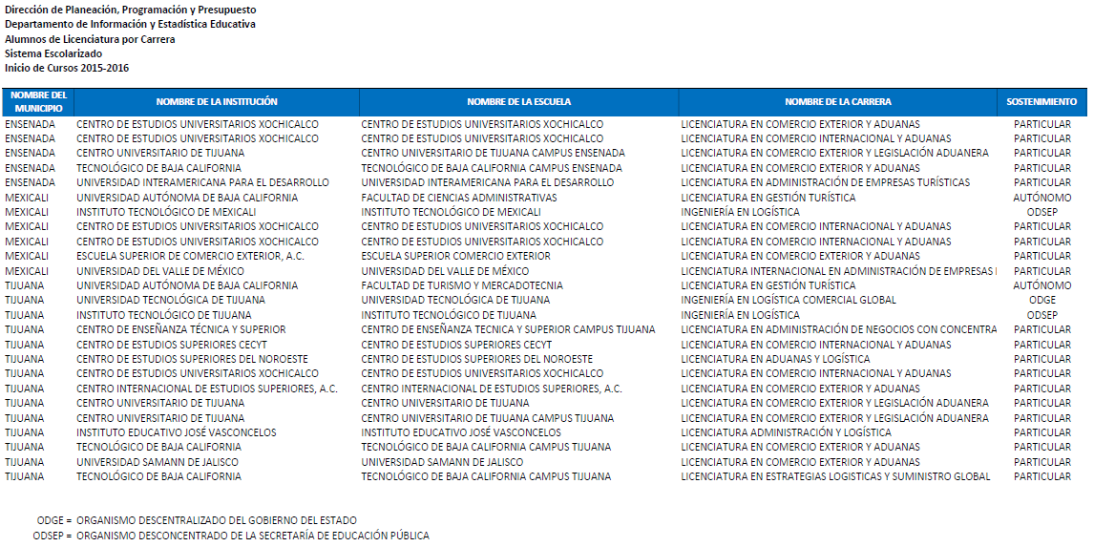
Desarrollo de las disciplinas actuales y emergentes relacionadas con los planes de estudio que ofrece el ITM
DIAGNÓSTICO DE LA REGIÓN
Ing. Logística

Slide 31
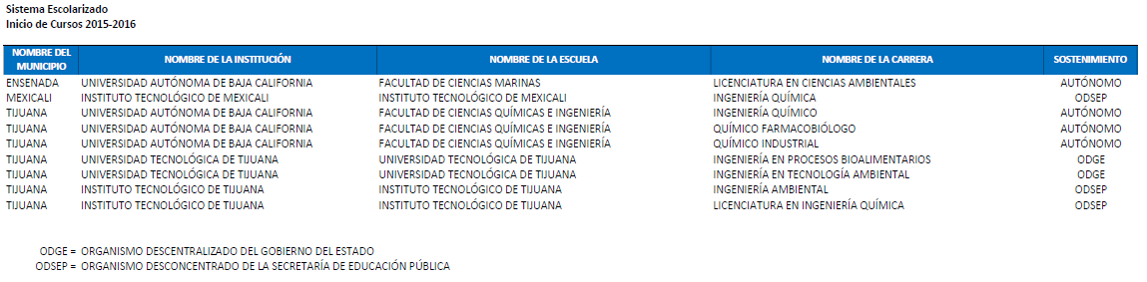
Desarrollo de las disciplinas actuales y emergentes relacionadas con los planes de estudio que ofrece el ITM
DIAGNÓSTICO DE LA REGIÓN
Ing. Química

Slide 32
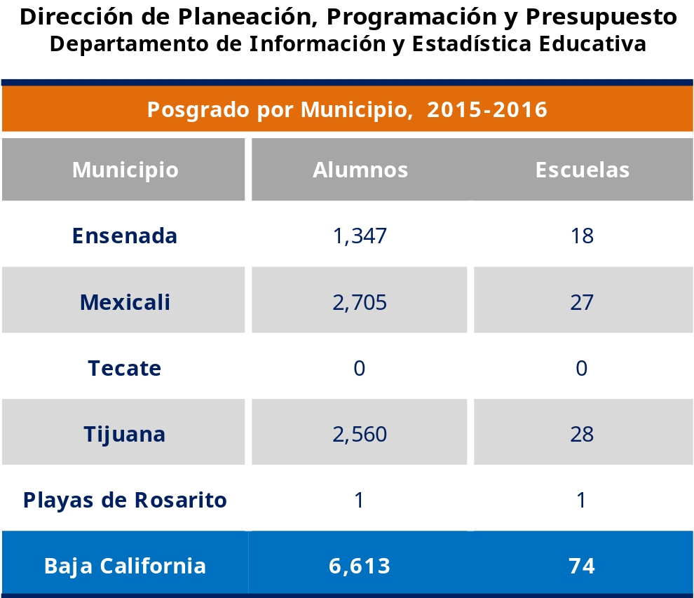
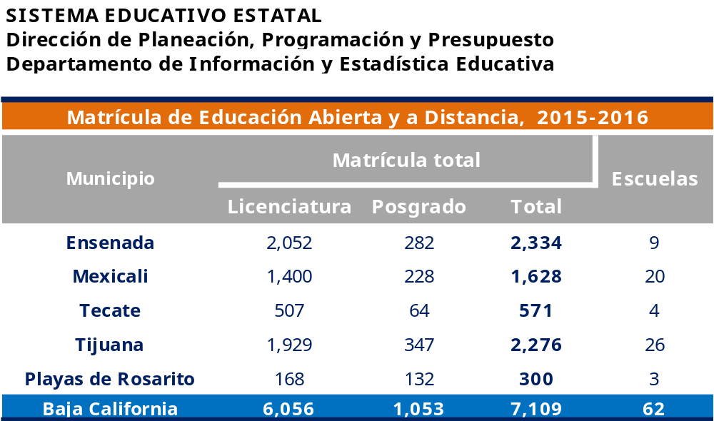
Desarrollo de las disciplinas actuales y emergentes relacionadas con los planes de estudio que ofrece el ITM
DIAGNÓSTICO DE LA REGIÓN

Slide 33
Necesidades de competencias profesionales en el entorno
DIAGNÓSTICO DE LA REGIÓN
Recomendación según el Atlas de Complejidad Económica de México
Licenciatura en Bioingeniería;
Licenciatura en Química Industrial;
Ingeniería Química;
Ingeniería Bioquímica;
Ingeniería Mecatrónica;
Ingeniería Eléctrica;
Ingeniería Electrónica;
Ingeniería en Nanotecnología;
Ingeniería Mecánica;
Ingeniería Mecánica y Eléctrica;
Carrera Técnica en Construcción;
Ingeniería en Tecnología Ambiental;
Ingeniería Industrial.
Ingeniería en Electromecánica;

Slide 34
Necesidades de competencias profesionales en el entorno
DIAGNÓSTICO DE LA REGIÓN
Recomendación según la Política de Desarrollo Empresarial de Baja California 2012-2020: Innovar para Competir
Creación de red de apoyo al emprendedor que integre a empresarios, centros emprendedores, infraestructuras de soporte de las actividades emprendedoras y escuelas de asesoría tecnológica en cada municipio.
Establecimiento de programas de tecnología y emprendimiento en las instituciones educativas y capacitación de los maestros para formar emprendedores e innovadores.
Adecuación de planes de estudio a la demanda de necesidades de las empresas con el impulso de carreras como…
…ingeniería en electrónica con especialidad en automatización, ingeniería y licenciatura en biotecnología, licenciatura en leyes con especialidad en patentes y marcas, técnicos en análisis de piezas metalmecánicas, electromecánicas y plásticos

Slide 35
Fuentes de información
DIAGNÓSTICO DE LA REGIÓN
Baja, P. O. (11 de noviembre de 2016). Creación del Instituto de Capacitación de Alta Tecnología del Estado de baja California.
Banco de Información Económica BIE-INEGI. (2017). Indicadores económicos de coyuntura. Recuperado el 18 de febrero de 2017, de http://www.inegi.org.mx/sistemas/bie/default.aspx
Canacintra. (2017). Canacintra. Mexicali: Canacintra. Obtenido de http://canacintramexicali.weebly.com/representatividad.html
Canaco. (2017). Canaco Mexicali. Mexicali. Obtenido de http://www.canacomexicali.com.mx/
CEMDI Centro Metropolitano de Información Económica y Empresarial. (22 de julio de 2016). Portal CEMDI. Recuperado el 05 de marzo de 2017, de Atlas de complejidad económica para Baja California: http://cemdi.org.mx/sitio/noticia.aspx?new_id=2
Cmic Baja California. (2017). Pagina de Cmic Baja California. Mexicali, Baja California: Cmic. Obtenido de http://www.cmicbc.com/index.php?mod=5&sec=24
CONACYT. (2015). Agenda de Innovación de Baja California. Consejo Nacional de Ciencia y Tecnología. doi:http://www.siicyt.gob.mx/index.php/normatividad/estatales/agendas-estatales/333-baja-california-agenda-de-innovacion/file

Slide 36
Fuentes de información
DIAGNÓSTICO DE LA REGIÓN
Coparmex. (2017). Página de Coparmex. Mexicali: Coparmex. Obtenido de http://coparmex.com/coparmex/
Ecosistema Regional de Innovación de Baja. (2012). Política de Desarrollo Empresarial de Baja California 2012-2020: Innovar para competir. Recuperado el 06 de marzo de 2017, de http://www.investinbaja.gob.mx/docs/es/vision/politica-desarrollo-empresarial/pde-segunda-generacion.pdf
Encuesta intercensal 2015. (2015). Principales resultados de la encuesta intercensal 2015: Baja California. México: INEGI. Instituto Nacional de Estadística y Geografía.
Encuesta Interestatal 2015. (2016). Panorama sociodemográfico de Baja California 2015. México: INEGI. Instituto Nacional de Estadística y Geografía (INEGI.
Gobierno del Estado de Baja California. (2014). Diagnóstico estratégico del plan estatal de desarrollo 2014-2019. Mexicali: Gobierno del Estado de Baja California. Recuperado el febrero de 2017, de http://www.bajacalifornia.gob.mx/portal/gobierno/ped/doctos/diagnostico_estrategico.pdf
Gobierno del Estado de Baja California. (2016). Tercer informe de gobierno. Recuperado el 5 de marzo de 2017, de Eje 3 Desarrollo Económico Sustentable: http://www.bajacalifornia.gob.mx/3erInformeBC/pdf/Eje%203%20Desarrollo%20Economico%20Sustentable.pdf

Slide 37
Fuentes de información
DIAGNÓSTICO DE LA REGIÓN
Gobierno del Estado de Baja California. (2017). Baja California. Inversión y Comercio. Recuperado el 06 de marzo de 2017, de Invest in Baja: http://www.investinbaja.gob.mx/es/vision/politica-desarrollo-empresarial
Herrera Zárate, M. (2017). Mensaje del Secretario de Educación y Bienestar Social y Director General del Instituto de Servicios Educativos y Pedagógicos. doi:http://www.educacionbc.edu.mx/publicaciones/estadisticas/2016/presentacion/indexpresentacion.htm
Inadem. (2017). Pagina del Instituto Nacional del Emprendedor. Ciudad de México: INADEM. Obtenido de https://www.inadem.gob.mx/institucional/
Inc, S. S. (2015). Página de Skyworks Solutions. Mexicali: Skyworks Solutions Inc. Obtenido de https://careers.skyworksinc.com/content/CULTURA/?locale=es_MX
INDEX. (2017). Página de INDEX. Mexicali: Index. Obtenido de http://indexmexicali.org.mx/index.php/quienes-somos/historia-mision-vision
INEGI. (2016). Conociendo Baja California. Sexta edición. México: Instituto NAcional de Estadística y Geografía.
INEGI. (27 de enero de 2017). Boletín de prensa Núm.21/17. Recuperado el 18 de febrero de 2017, de Indicador Trimestral de la Actividad Económica Estatal durante el tercer trimestre de 2016 (cifras desestacionalizadas): http://www.inegi.org.mx/saladeprensa/boletines/2017/itaee/itaee2017_01.pdf

Slide 38
Fuentes de información
DIAGNÓSTICO DE LA REGIÓN
Mungaray, A. (2010). Hacia una política de desarrollo. SEDECO. Recuperado el marzo de 2017, de http://www.bajacalifornia.gob.mx/sedeco/documentos/consulta/drAlejandroMungarayPDESG.pdf
Noroeste, C. Z. (2017). Página de canieti. Tijuana, Baja California: Canieti. Obtenido de http://www.canieti.org/sedes/noroeste/organigrama.aspx
OCDE Organización para la Cooperación y el Desarrollo Económicos. (2008). Indicadores de bienestar por entidad federativa. Recuperado el 18 de febrero de 2017, de Medio ambiente: http://www.beta.inegi.org.mx/app/bienestar/?ag=02#grafica
OCDE Organización para la Cooperación y el Desarrollo Económicos. (2013). Indicadores de bienestar por entidad federativa. Recuperado el 18 de febrero de 2017, de Educación: http://www.beta.inegi.org.mx/app/bienestar/?ag=02#grafica
Portal del gobierno del estado de Baja California. (febrero de 2017). Ubicación geográfica. Recuperado el febrero de 2017, de http://www.bajacalifornia.gob.mx/portal/nuestro_estado/ubica_geografica.jsp
Programa para Democratizar la Productivdad . (2017). gob.mx. Obtenido de Atlas de Complejidad Económica de México: http://www.gob.mx/productividad/articulos/atlas-de-complejidad-economica-de-mexico-14291

Slide 39
Fuentes de información
DIAGNÓSTICO DE LA REGIÓN
Santillán Pérez, J. (2016). Mensaje del Secretario de Educación y Bienestar Social y Director General Del Instituto de Servicios Educativos y Pedagógicos. Obtenido de http://www.educacionbc.edu.mx/departamentos/investigacion/publicaciones/posgrados/
SEE Baja California Sistema Educativo Estatal. (2017). Principales cifras estadísticas. Ciclo escolar 2015-2016. Recuperado el 25 de febrero de 2017, de Licenciatura universitaria. Reporte por carrera: http://www.educacionbc.edu.mx/publicaciones/estadisticas/2016/Estad%C3%ADstica%20por%20Nivel%20Educativo/index.htm
Secretaría de Economía. (2016). Atlas de complejidad económica de México. Baja California. Mexicali: Subdelegación Federal de la Secretaría de Economía en Mexicali. doi:http://complejidad.datos.gob.mx/#/about/project-description
SEDECO. (2016). Semáforo económico de Baja California. Recuperado el 18 de FEBRERO de 2017, de Actividad industrial: http://sedeco.regionescompetitivas.com/sedeco/actividadindustrial
SEDECO Secretaría de Desarrollo Económico. (3er trimestre de 2016). Semáforo económico. Recuperado el 18 de febrero de 2017, de Estado de Baja California: http://sedeco.regionescompetitivas.com/SEDECO/
SEDECO, B. (2017). Página de la Secretaría de Desarrolllo Económico del Estado de Baja California. Mexicali, B.C.: Gobierno del Estado de Baja California. Obtenido de http://www.bajacalifornia.gob.mx/sedeco/

Slide 40
Fuentes de información
DIAGNÓSTICO DE LA REGIÓN
SEE Baja California. (2017). Educación abierta y a distancia. Recuperado el 26 de febrero de 2017, de http://www.educacionbc.edu.mx/publicaciones/estadisticas/2016/Estad%C3%ADstica%20por%20Nivel%20Educativo/Educaci%C3%B3n%20Superior/Abierta%20y%20a%20Distancia/EducacionAbierta.htm
SEE Educación Superior. (2017). Lista de asociaciones de profesionistas registradas en el Departamento de Profesiones. Obtenido de http://www.educacionbc.edu.mx/departamentos/esuperior/servicios/pdf/RELACION%20DE%20COLEGIOS.pdf
SEP Secretaría de Educación Pública. (2016). Retos de la educación superior en México. XLV Asamblea General Ordinaria AMOCVIES, Tlaxcala. Obtenido de http://www.amocvies.org.mx/htm_asambleas/a45_tlaxcala/material/retos_de_Educ_Superior_Mexico.pdf
Sistema Educativo Estatal. (2016). Dirección de Planeación, Programación y Presupuesto. Departamento de Información y Estadística Educativa. doi:http://www.educacionbc.edu.mx/publicaciones/estadisticas/2016/CifrasEstadisticas2015_2016.html
STPS Secretaría de Trabajo y Previsión Social. (enero de 2017). Información laboral. Recuperado el 18 de febrero de 2017, de Perfil Baja California: http://www.stps.gob.mx/gobmx/estadisticas/pdf/perfiles/perfil%20baja%20california.pdf

